Slide 1
工程科学导论A
赖敏
laimin@tju.edu.cn
2026年09月21日

Slide 2
课堂教学：16学时
实践与应用：8学时
教材及主要参考书：
1、ISBN：9787560864181；吴启迪主编,《中国工程师史》，同济大学出版社，2017年5月
2、ISBN:978712226922；5东尼·博赞、巴利·博赞著，卜煜婷译，《思维导图》，化学工业出版社，2017年1月
期末成绩构成：课程报告成绩60%，实践报告成绩30%，平时成绩10%。

Slide 3
工程科学导论A
第1讲 工程、工程师与工程设计

Slide 4
学习要点
理解科学、技术和工程的区别
工程师的职责
工程设计能力是工程师最主要能力

Slide 5
什么是 工程 Engineering ?
Notes:
Arts & Science & Engineering

Slide 6
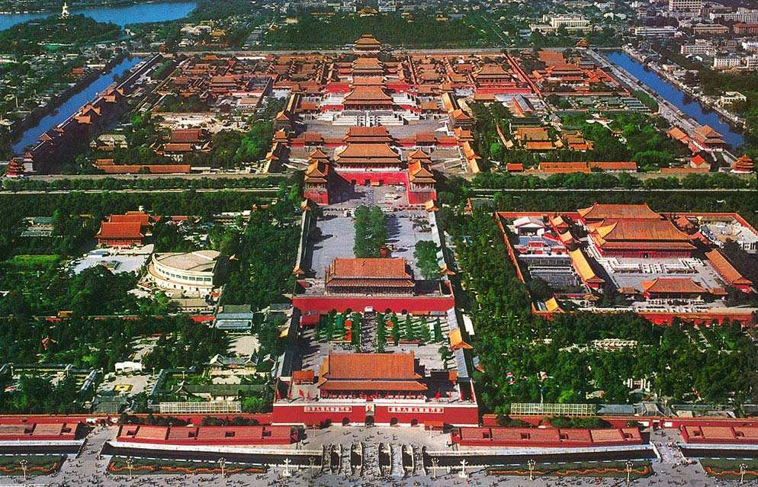
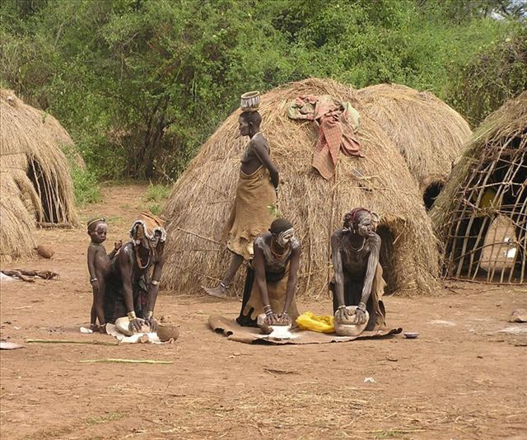
建造比单一产品更大、更复杂的产品
故宫是世界上现存规模最大、保存最为完整的木质结构古建筑群之一

Slide 7
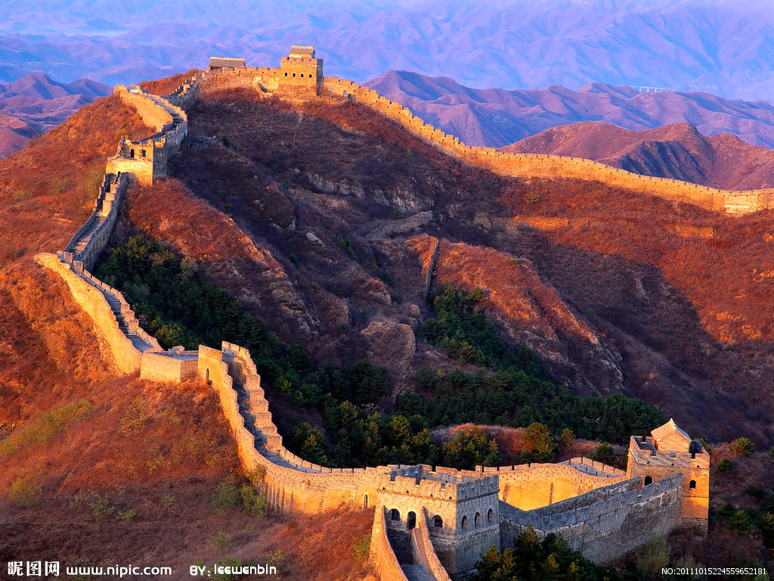
长城是世界上修建时间最长、工程量最大的一项古代防御工程，延续不断修筑了2000多年，分布于中国北部和中部的广大土地上，总计长度达2万多千米

Slide 8
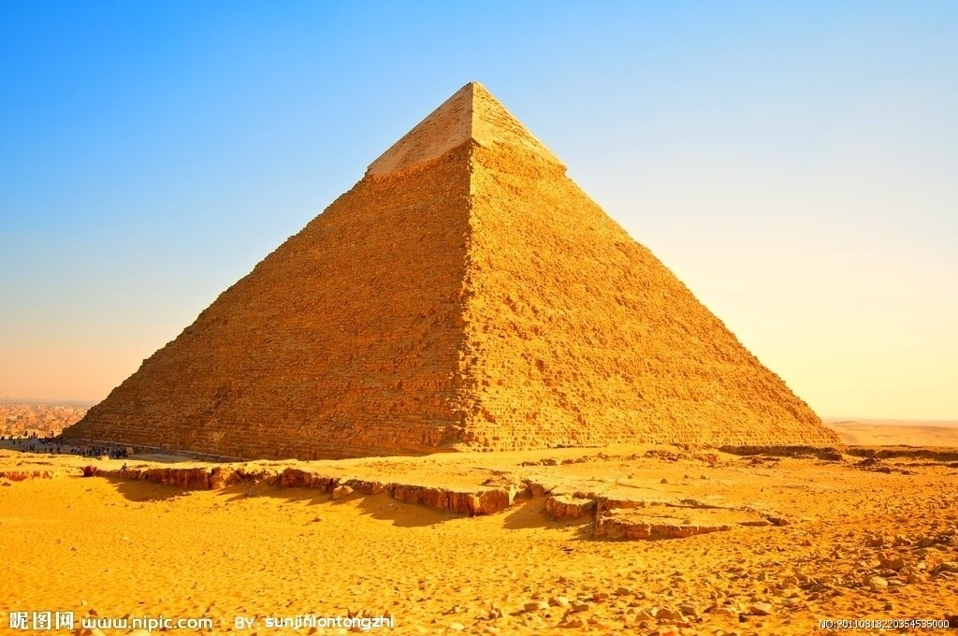
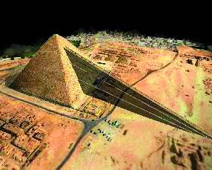
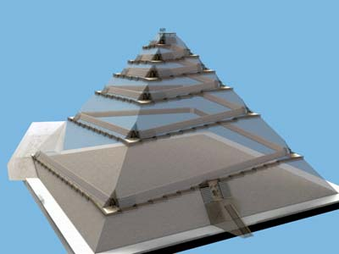
胡夫金字塔，高146.5米，修建过程花费了30年的时间，平均每年用工达10万，总共用了约230万块平均重量为2.5吨的石头……

Slide 9
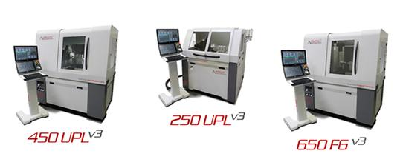
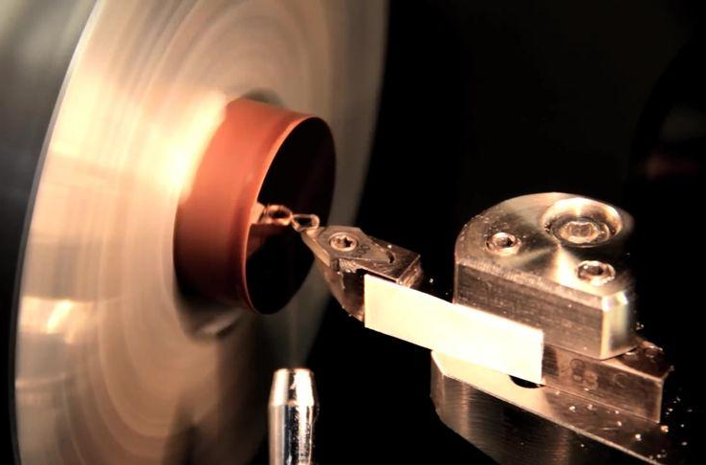
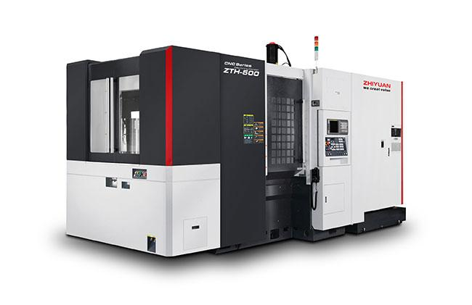
制造：机械切-磨-抛；能量束、化学… …
工业母机

Slide 10
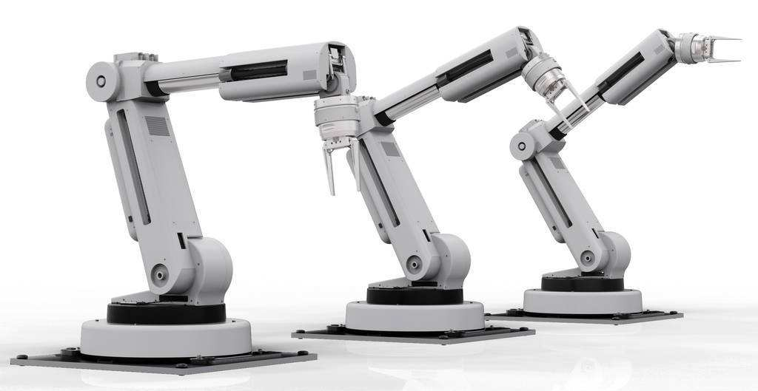
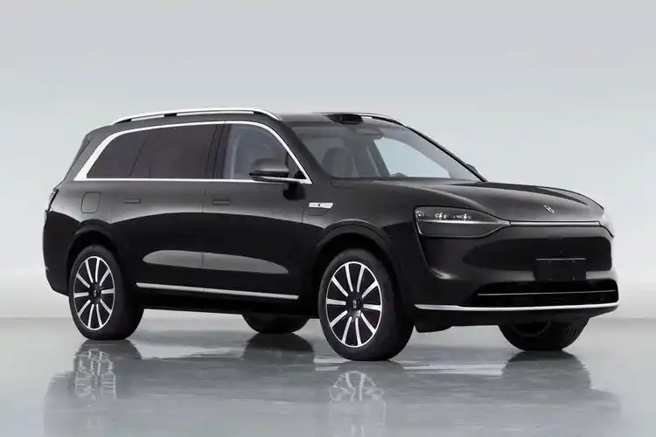
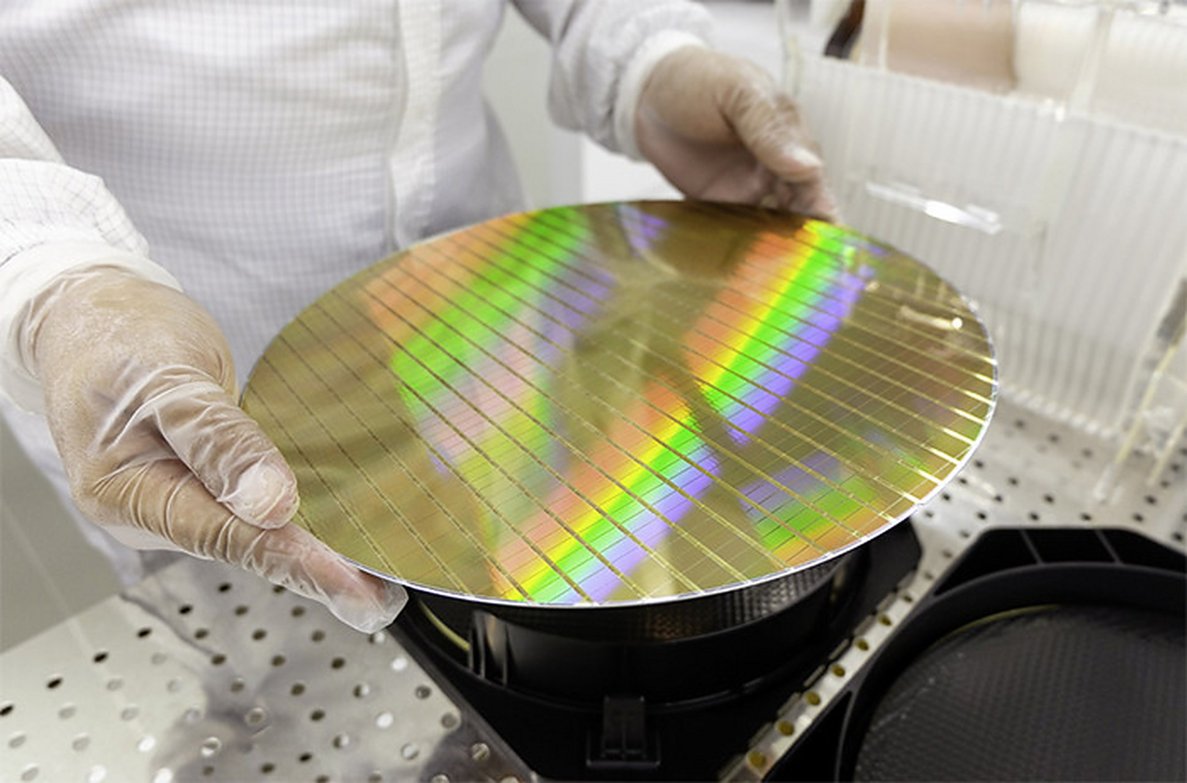
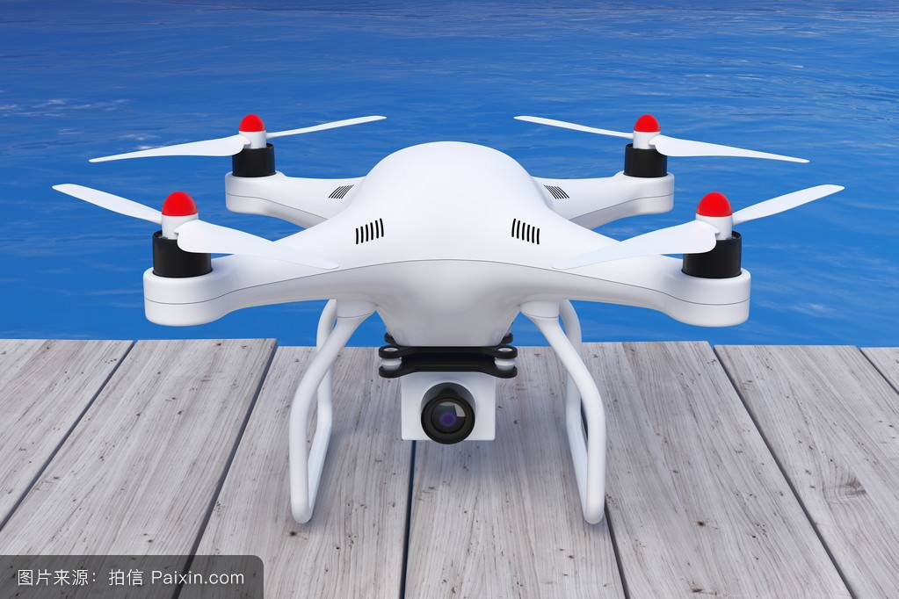
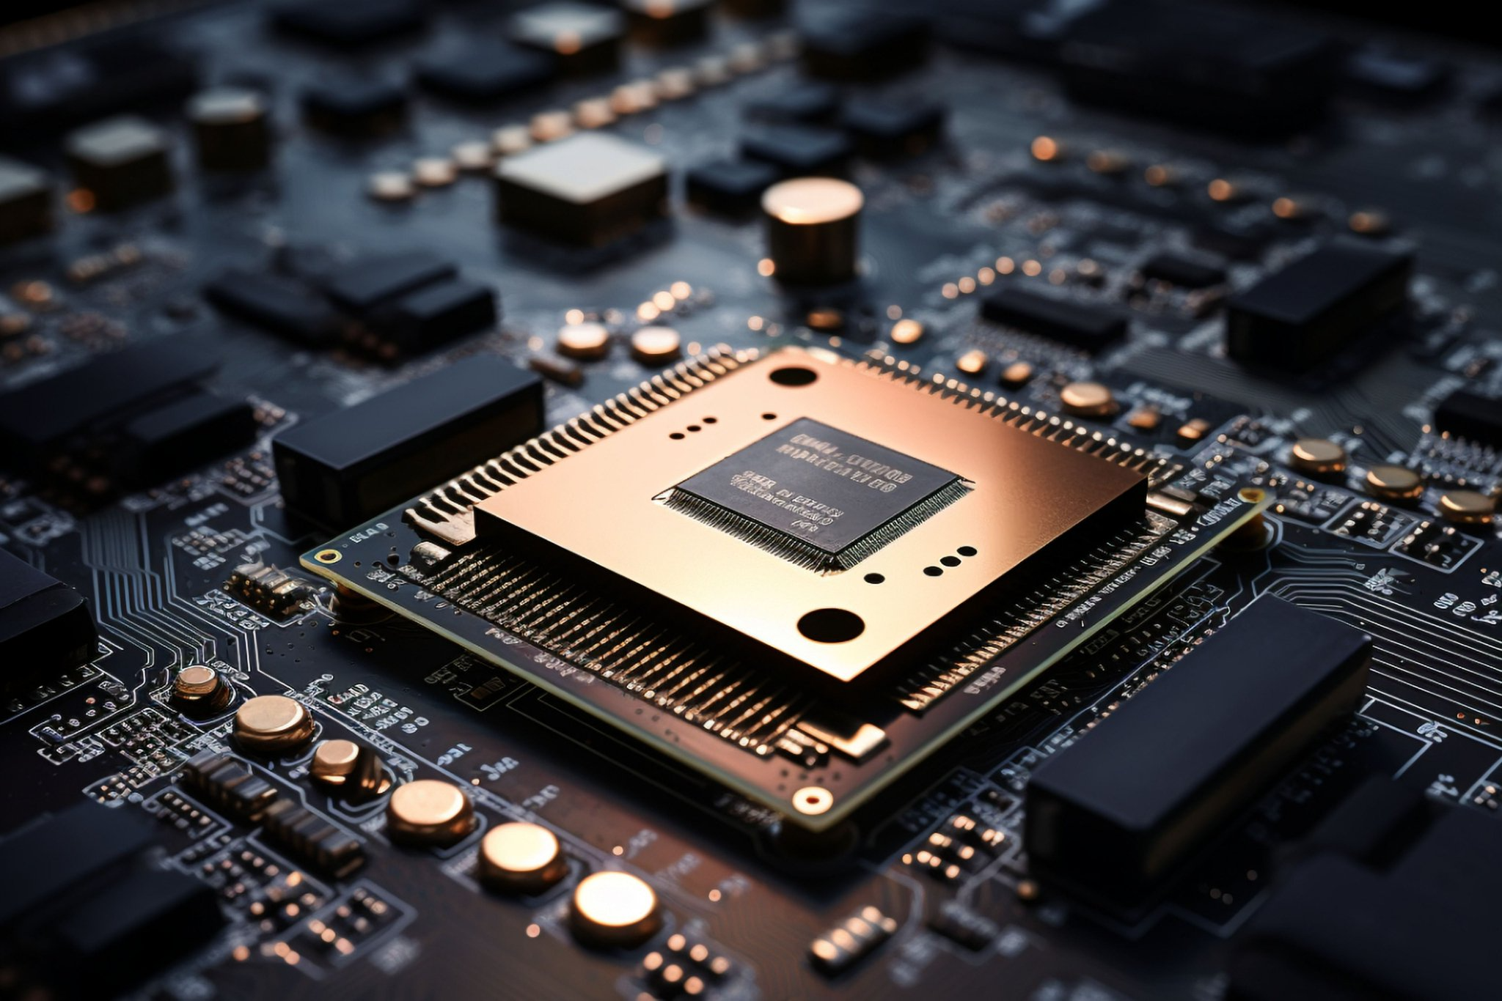

Slide 11
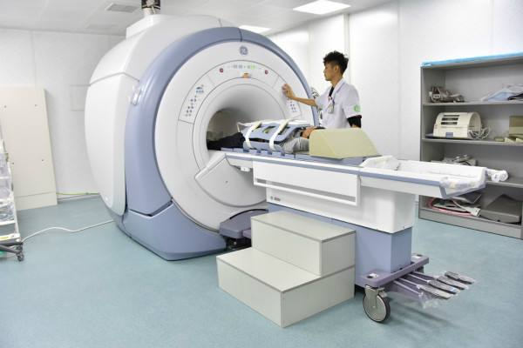
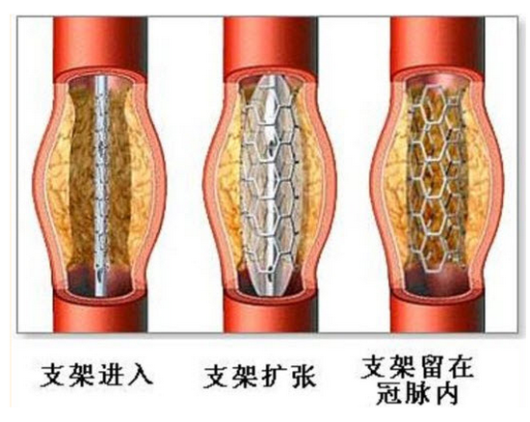
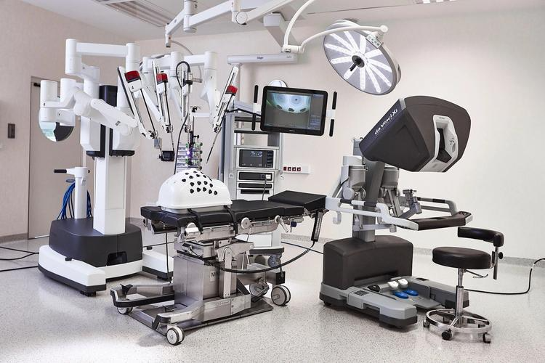
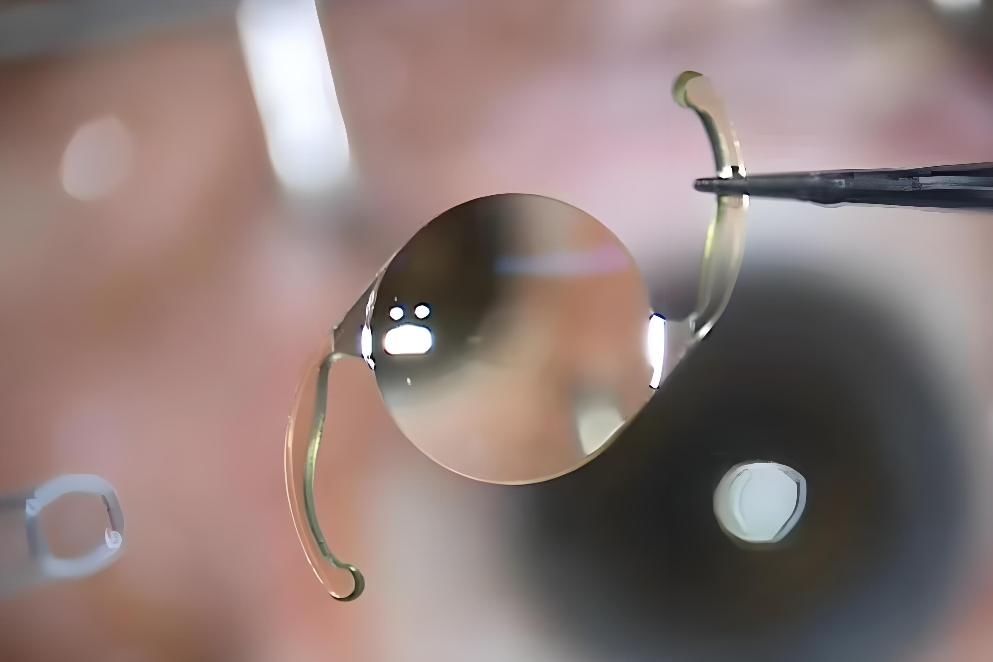
人工晶状体

Slide 12
什么是工程？
在现代社会中，“工程”一词有广义和狭义之分。就狭义而言，工程定义为“以某组设想的目标为依据，应用有关的科学知识和技术手段，通过一群人的有组织活动将某个（或某些）现有实体（自然的或人造的）转化为具有预期使用价值的人造产品的过程”。
就广义而言，工程则定义为由一群人为达到某种目的，在一个较长时间周期内进行协作活动的过程。
工程，是为了完成人类设想的目标，应用数学、自然科学知识和技术手段，通过一群人有组织的工作将某个或某些自然的或人造的现有实体转化为具有预期使用价值的人造产品的过程。

Slide 13
科学、技术与工程的区别
科学：是对自然界现象和规律的(数学)解释，具有可验证性。
技术：应用科学理论，构想自然界不存在的某种东西的理论和方法，是科学的应用。
工程：制造出自然界不存在的某种东西的过程。
电磁感应—科学问题 （当穿过闭合电路的磁通量发生变化时，电路中就会产生感应电动势/电压，进而产生电流）
发电机原理—技术问题 （带动发电机转子转动的机械能（风能、水能、化学能、太阳能、核能），通过电磁感应转化成电能）
制造发电机过程中涉及到的问题—工程问题 (实际实现)
其他例子?：光的干涉-光干涉测距/表面微观形貌-激光干涉仪、白光干涉仪… …

Slide 14
谁可以当工程师？
Notes:
Arts & Science & Engineering

Slide 15
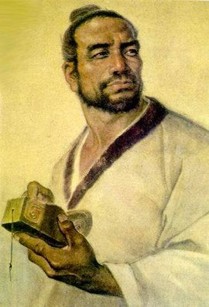
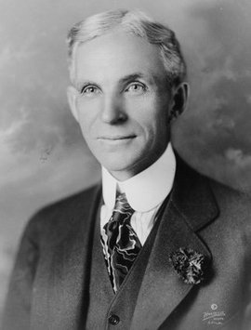
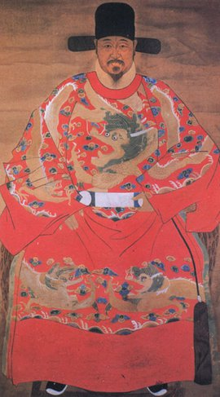
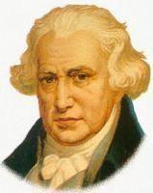
著名工程师
公输班（鲁班）：战国时期的著名机械工程师及发明家。
詹姆斯·瓦特 (James Watt)：苏格兰发明家。改良旧有蒸汽机得到的瓦特蒸汽机为工业革命带来了根本的改变， “机械工程之父”。
亨利·福特 (Henry Ford)：汽车生产流水线发明人
戚继光：兵器工程师。发明了戚氏军刀，狼筅，虎蹲炮，偏厢车等。
Notes:
查尔斯·巴贝奇 (Charles Babbage)：机械式计算机的发明人。
亨利·福特 (Henry Ford)：汽车的发明人
公输班：战国时期的著名机械工程师及发明家
詹姆斯·瓦特 (James Watt)：苏格兰的发明家。他从旧有的蒸汽机改良的瓦特蒸汽机为工业革命带来了根本的改变，被誉为“机械工程之父”。
著名铁路工程师詹天佑

Slide 16

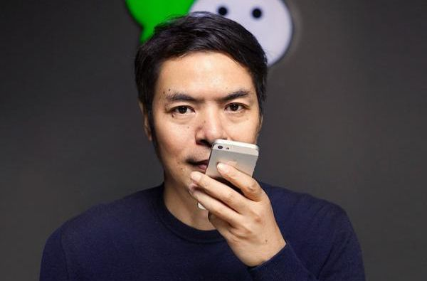
工程师的荣耀
Foxmail发明人和创始人
微信发明人张小龙
Notes:
张小龙，1969年12月3日生于湖南省邵阳市洞口县，Foxmail创始人，微信创始人，腾讯公司高级副总裁。毕业于华中科技大学电信系，分别获得学士、硕士学位。曾开发国产电子邮件客户端——Foxmail，加盟腾讯公司后开发腾讯微信，被誉为“微信之父”，被《华尔街日报》评为“2012中国创新人物”。主要负责腾讯公司广州研发部的管理工作，同时参与腾讯公司重大创新项目的管理和评审工作。

Slide 17
工程师
  -- 实践与研究工程学的人叫做工程师。
  -- An engineer is a professional practitioner of engineering
  -- 源自拉丁语“ingeniator”（聪明的、有智慧的人）
    ingenuity， ingenious， genius (智力、创造力)
工程师作为从事工程的专业人员，接受过长期的专业学习和专业训练，具有其他人所不具有的专业知识和技能，在专业领域内比其他人更有资格从事工程系统设计、产品研发、生产制造，售后服务、应用操作，工程管理、技术评估等工作。
在涉及某技术领域的重大社会事件发生时，工程师比他人更有资格和义务从专业的角度揭示事件真相，解释事件原因，预测事件影响，提供解决方案。

Slide 18
工程师应该具有什么素质和能力？
工程教育专业认证毕业要求 （国内）
CDIO工程教育模式 （国际）

Slide 19
工程教育专业认证 毕业要求（2024版最新认证标准）
1.工程知识：能够将数学、自然科学、计算、工程基础和专业知识用于解决复杂工程问题。
2. 问题分析：能够应用数学、自然科学和工程科学的第一性原理，识别、表达、并通过文献研究分析复杂工程问题，综合考虑可持续发展的要求，以获得有效结论
3. 设计/开发解决方案：能够设计针对复杂工程问题的解决方案，设计满足特定需求的系统、单元（部件）或工艺流程，并能够在设计环节中体现创新性，并从健康与安全、全生命周期成本与净零碳要求、法律与伦理、社会与文化等角度考虑可行性
4. 研究：能够基于科学原理并采用科学方法对复杂工程问题进行研究，包括设计实验、分析与解释数据、并通过信息综合得到合理有效的结论。

Slide 20
工程教育专业认证 毕业要求（2024版最新认证标准）续
5. 使用现代工具：能够针对复杂工程问题，开发、选择与使用恰当的技术、资源、现代工程工具和信息技术工具，包括对复杂工程问题的预测与模拟，并能够理解其局限性。
6. 工程与可持续发展：在解决复杂工程问题时，能够基于工程相关背景知识，分析和评价工程实践对健康、安全、环境、法律以及经济和社会可持续发展的影响。（合并 工程与社会、环境和可持续发展）
7. 伦理和职业规范：有工程报国、工程为民的意识，具有人文社会科学素养、社会责任感，能够在工程实践中理解并遵守工程职业道德和规范，履行责任。

Slide 21
工程教育专业认证 毕业要求（2024版最新认证标准）续
9. 个人和团队：能够在多样化、多学科背景下的团队中承担个体、团队成员以及负责人的角色。
10. 沟通：能够就复杂工程问题与业界同行及社会公众进行有效沟通和交流，包括撰写报告和设计文稿、陈述发言、清晰表达或回应指令。并具备一定的国际视野，能够在跨文化背景下进行沟通和交流。理解、尊重语言和文化差异。
11. 项目管理：理解并掌握工程管理原理与经济决策方法，并能在多学科环境中应用。
12. 终身学习：具有自主学习和终身学习的意识和能力，能够理解广泛的技术变革对工程和社会的影响，适应新技术变革，具有批判性思维能力

Slide 22
CDIO教育理念
构思（Conceive）、设计（Design）、实现（Implement）和运作（Operate）
工科教育应该培养学生的73种能力, 分为：工程基础知识、 个人能力、 人际团队能力和工程系统能力四大类、17组，共73项
第一部分：技术知识和推理
1.1 基础科学知识
1.2 核心工程基础知识
1.3 高级工程基础知识
The CDIO Syllabus： A Statement of Goals for Undergraduate Engineering Education

Slide 23
第二部分：个人职业技能和职业品德
2.1工程推理和解决问题
2.1.1认识和系统表达问题
2.1.2建立模型
2.1.3判断和定性分析
2.1.4带不确定性因素分析
2.1.5解决方法和建议
2.2 实验中探寻知识
2.2.1建立假设
2.2.2查询相关书刊或电子文献
2.2.3实验探索
2.2.4假设检验和验证
2.3 系统思维
2.3.1整体思维
2.3.2系统内的紧急性和互交性
2.3.3确定优先级和焦点
2.3.4决断时权衡、判断和平衡
2.4 个人技能和态度
2.4.1主动和愿意冒险
2.4.2执着与变通
2.4.3创造性思维
2.4.4批评性思维
2.4.5自省个人的知识、技能与态度
2.4.6求知欲和终生学习
2.4.7时间和资源的管理
2.5 职业技能和道德
2.5.1职业道德、正直、责任感
2.5.2职业行为
2.5.3主动规划个人职业
2.5.4与世界工程发展保持同步

Slide 24
第三部分：人际交往技能、团队协作和交流
3.1 团队精神
3.1.1组建高效团队
3.1.2团队工作运行
3.1.3团队成长和演变
3.1.4领导能力
3.1.5技术协作
3.2 交流
3.2.1交流战略
3.2.2交流结构
3.2.3写作交流
3.2.4电子和多媒体交流
3.2.5图表交流
3.2.6口头表达和人际交流
3.3 外语交流
3.3.1英语
3.3.2其它欧洲语言
3.3.3其它外语

Slide 25
第四部分：企业和社会的构思、设计、实施、运行系统（CDIO）
4.4 设计
4.4.1设计过程
4.4.2设计过程分期与方法
4.4.3设计中对知识的运用
4.4.4本学科专业设计
4.4.5跨学科专业设计
4.4.6多体综合设计
4.5 实施
4.5.1设计实施的过程
4.5.2硬件制造过程
4.5.3软件实现过程
4.5.4硬件、软件的结合
4.5.5测试、验证、认证以及取得证书
4.5.6实行过程管理
4.6 运行
4.6.1设计和优化操作
4.6.2培训及操作
4.6.3支持系统的生命周期
4.6.4系统改进和演变
4.6.5弃置处理与产品报废问题
4.6.6运行管理
4.1 外部与社会环境
4.1.1工程师的角色和责任
4.1.2工程对社会的影响
4.1.3社会对工程的规范
4.1.4历史和文化环境
4.1.5现实的焦点和价值观
4.1.6发展全球观
4.2 企业及商业环境
4.2.1认识不同的企业文化
4.2.2企业策略、目标和计划
4.2.3技术创业
4.2.4成功地在组织中工作
4.3 构思与工程系统
4.3.1设立系统目标和要求
4.3.2定义功能、概念和体系结构
4.3.3系统建模并确保目标可能达成
4.3.4项目发展的管理

Slide 26
“工程师”和“科学家”的不同
Scientists ask why, engineers ask why not?
  科学家努力探索大自然，以便发现一般性法则。他们关心于了解那些人类尚未确切、完全、详细了解的知识，满足人类的好奇心。
  工程师则经常要问“如何做”，他们利用科学家发现的知识，从而在数学和科学上，解决一些技术问题，制造对人类有用的物体或工具。
Scientists discover the world that exists; Engineers create the world that never was.
-- Theodore von Karman

Slide 27
  简言之，科学家研究东西，工程师建立东西。
  科学家为了学习而制造，而工程师为了制造而学习
  工程师最关键和独特的任务是发现、理解并结合实际的局限来达到满意的结果。
  科学家往往不必关心经济问题；工程师则必须使制造出来的物体，在经济上是可行的。
  面对制造问题，工程师需要：
  建立合理的数学模型；
  对问题进行分析并测试可能的解决方案。
  评价各方案的优劣并选择最能满足要求的最佳方案。
  工程师要考虑成本、材料来源、安全性、可生产性、可销售性等等因素。

Slide 28
现代企业结构

Slide 29
现代企业工程师岗位描述

Slide 30
现代企业工程师岗位描述
运行工程师/设备工程师
项目工程师

Slide 31
----
工程师是经济建设、科学昌明、文明进步的重要力量。社会期待他们在所从事的专业领域内，运用掌握的知识和技能谋求社会福祉，同时也期望他们在为社会谋福祉的过程中表现出高标准的诚信。他们自身也有个人职业发展的内在需要，期望以自己的专业特长和对社会的贡献获得社会承认和尊重。

Slide 32
工程设计
（Engineering Design）
Notes:
Arts & Science & Engineering

Slide 33
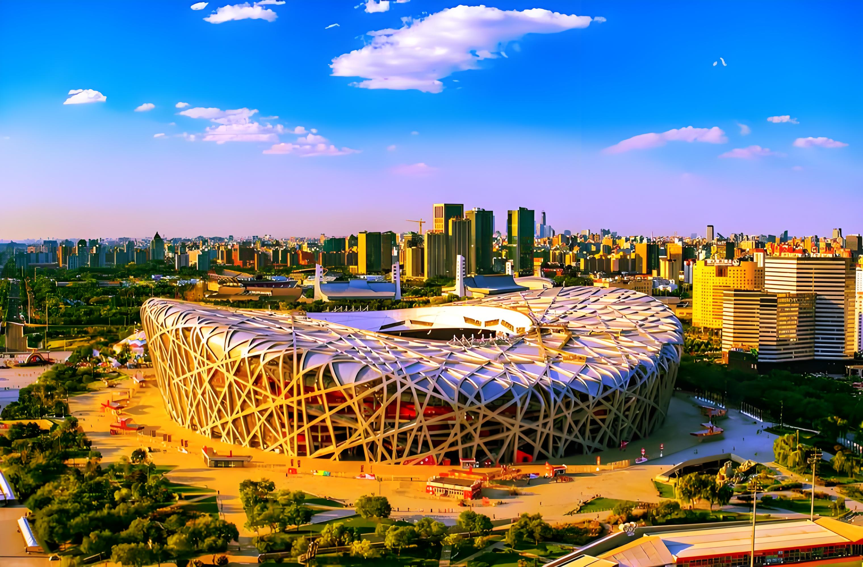
国家鸟巢体育馆

Slide 34
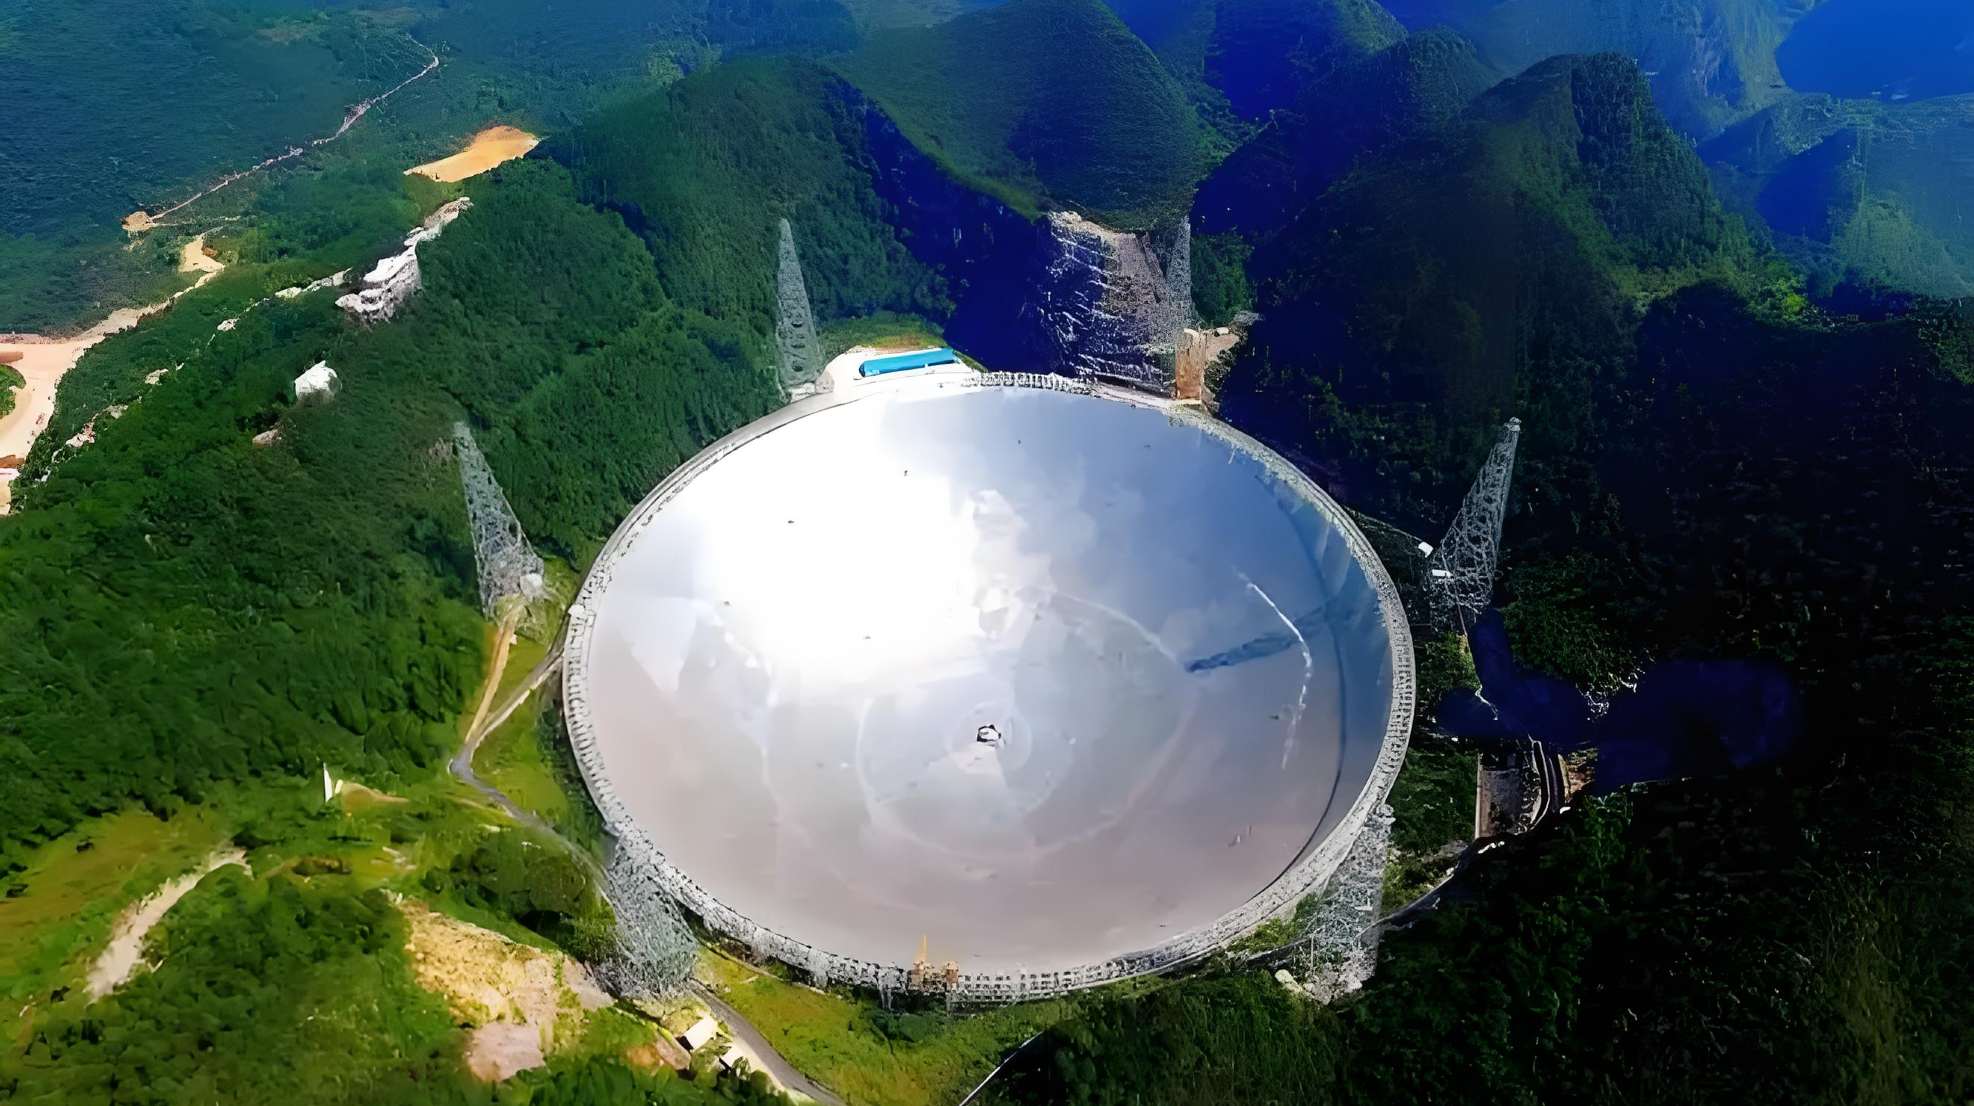
天眼工程
世界最大的单口径球面射电望远镜（FAST），约30个足球场大小。

Slide 35
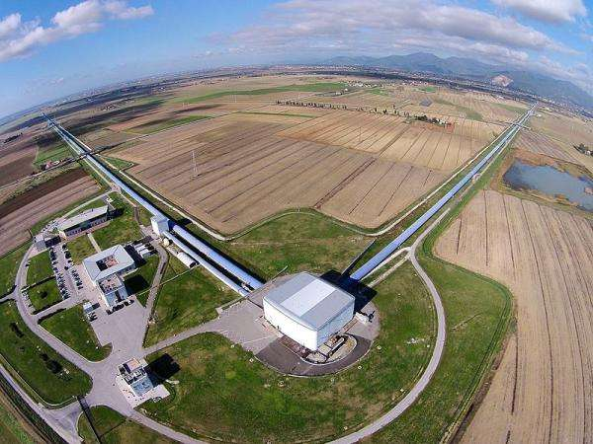
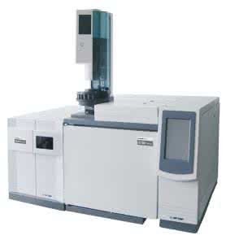
科学仪器--LIGO
激光干涉引力波天文台LIGO
两个L型臂长度4千米，由直径为1.2米的真空钢管组成。

Slide 36
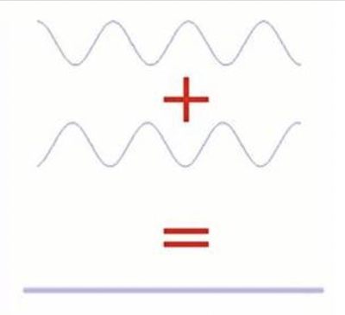
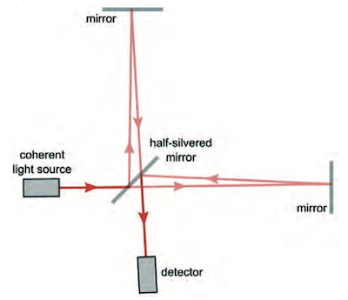
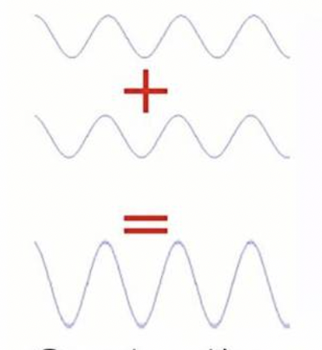

Slide 37
工程设计是为满足目标需求而创造的某种系统、部件或方法的过程。在这个过程中，需要使用基础科学、数学以及工程科学来优化转换组合资源以实现特定目标。
设计过程的基本组成部分包括目标和标准的建立、合成、分析、构筑、测试和评估。
- ABET (美国工程和技术鉴定委员会)
Notes:
Arts & Science & Engineering

Slide 38
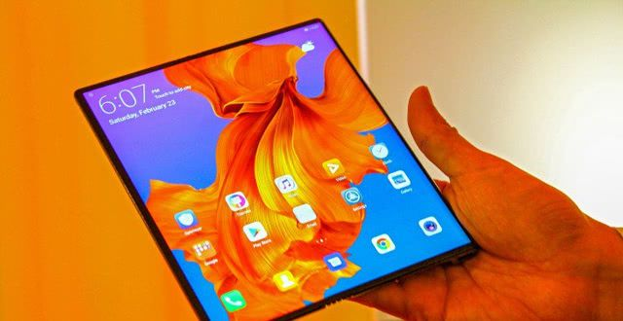
工程设计的重要性
思考：当你决定购买一件产品时，你最看重的是什么？
  名牌？
  价格？
  质量？
  可靠性？
  外观设计？
以上的因素几乎全都跟设计有关

Slide 39
设计第一
一个产品的优点总是通过设计来体现的！
将资金和资源投入到设计阶段会获取产品投资的最大利润。
  工程设计费用约占最终产品成本的8～15%；
  然而它对产品的先进性和竞争能力却起着决定性的影响；
  决定70～80%的制造成本和营销服务成本。
工程设计的水平和能力是一个国家和地区工业创新能力和竞争能力的决定性因素之一

